Slide 1
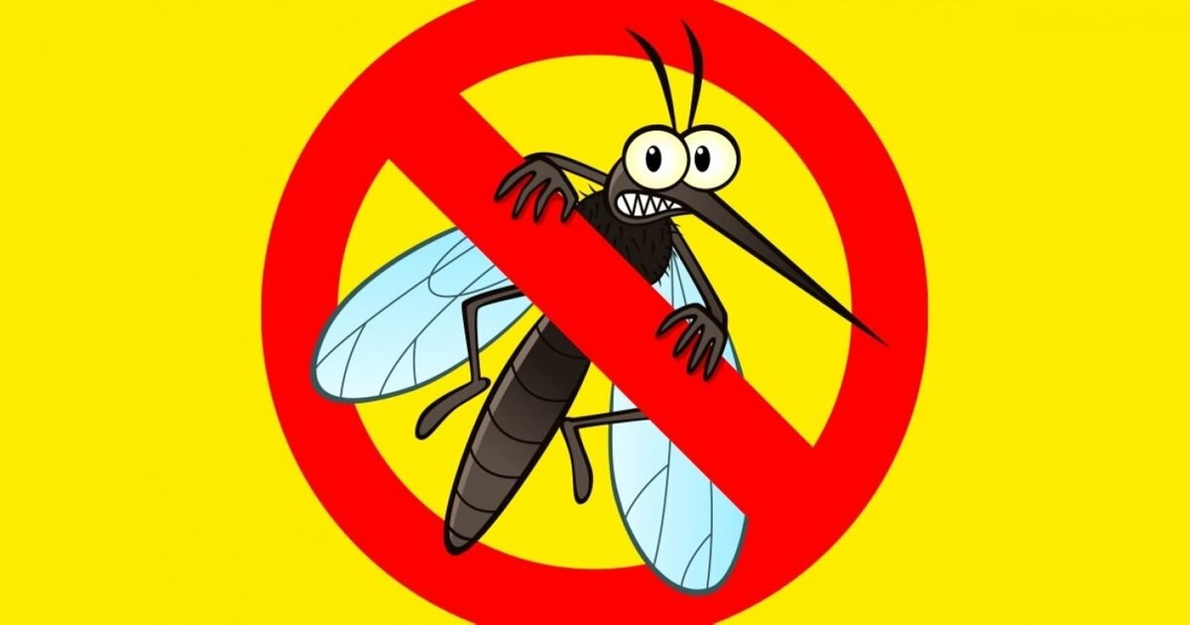


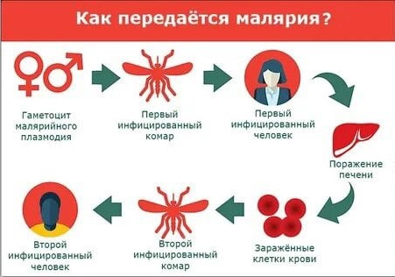
Чем опасна малярия для человека?
К осложнениям малярии относят:
1) Церебральную форму (малярийная кома);
2) Инфекционно-токсический шок (малярийный алгид);
3) Гемоглобинурийную лихорадку;
4) Острую почечную недостаточность;
5) Острый отек легких;
6) Нефротический синдром;
7) Разрыв селезенки;
8) ДВС-синдром.
Симптомы малярии:
1) Лихорадка, ознобы
2) Артралгия (боль в суставах)
3) Рвота
4) Гемолитическая анемия,гемоглобинурия
(разрушение эритроцитов)
5) Судороги
6) Увеличенная селезенка
7) Нестерпимая головная боль,
8) Ишемия головного мозга
Малярийная инфекция смертельно опасна, особенно для детей и
Беременных женщин.
25 апреля Всемирный день борьбы против малярии.
Малярия - острая инфекция, передающаяся через кровь, характеризующаяся периодическими лихорадочными приступами, чередующимися с периодами безлихорадочными, с преимущественным поражением эритроцитов, анемией, увеличением печени и селезенки.
Профилактика малярии.
Основным способом снижения риска передачи малярии является :
1) Борьба с переносчиками
2) Обработка помещения инсектицидами
3) Обработка одежды репеллентами
4) Противомоскитные сетки на окнах
5) Использование противомалярийных препаратов лицами, выезжающими в зоны,где распространена малярия(весь африканские континент, Таиланд, Филиппины,Китай,Карибские острова, Таджикистан,Индонезия, Северная Корея,Саудовская Аравия,Мексика и др.)
6) Носить одежду, защищающую от комаров
Симптомы болезни появляются через 7-15 дней после укуса инфицированного комара. В редких случаях симптомы проявляются лишь спустя 5-12 мес.В этот период происходит процесс преобразования и накопления паразитов в клетках печени.
Остановить развитие заболевания могут только специфические противомалярийные препараты.

